Slide 1

Session 06
Advanced Queries
And Joins Tables
Sub Query
Table aliases
JOIN Tables
UNION, INTERSECT, EXCEPT
Common Table Expressions

Slide 2
Sub Query
Subquery (hoặc còn gọi là inner query hoặc nested query) là một câu truy vấn SELECT được nhúng bên trong một câu truy vấn khác. Nó cho phép bạn sử dụng kết quả của một câu truy vấn như là một tập dữ liệu đầu vào cho câu truy vấn chính.
Ví dụ: Liệt kê danh sách danh mục kèm số lượng sản phẩm có trong danh mục đó
SELECT
c.*,
(SELECT COUNT(product_id)
FROM dbo.products AS P
WHERE p.category_id = c.product_id) AS 'number_product'
FROM categories AS c
Subquery có thể xuất hiện trong các phần khác nhau của một truy vấn SQL, bao gồm mệnh đề SELECT, FROM, WHERE, HAVING và ORDER BY. Nó cung cấp khả năng thực hiện các truy vấn phức tạp và linh hoạt hơn bằng cách sử dụng kết quả của một truy vấn như một tập hợp dữ liệu tạm thời.

Slide 3
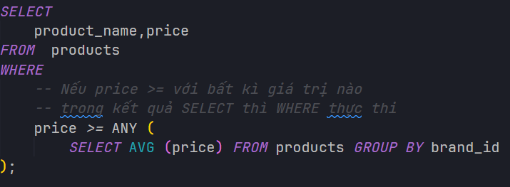
Sub Query với ANY
Tạo một table employees, sau đó chèn 3 dòng dữ liệu như sau
expression comparison_operator ANY (subquery)
- expression: Trả về một giá trị đơn
- comparison_operator: Toán tử so sánh
- subquery: trả về một danh sách (v1, v2, … vn). ANY trả về TRUE nếu scalar_expression thõa điều kiện comparison_operator với MỘT TRONG các giá trị từ (v1, v2, … vn). Ngược lại trả về FALSE

Slide 4
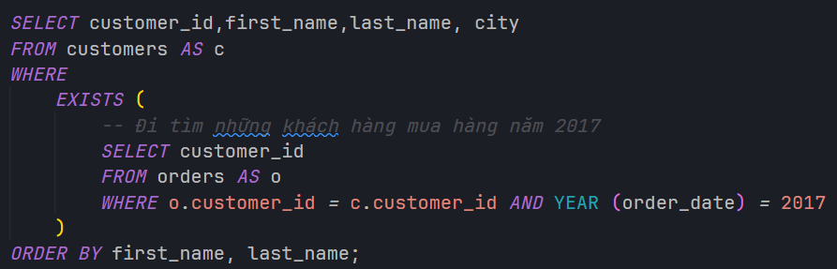
Sub Query với ALL
ALL có cách dùng tương tự nhưng khác một chỗ là khi dùng ALL trả về TRUE nếu scalar_expression thõa điều kiện comparison_operator với TẤT CẢ giá trị từ (v1, v2, … vn). Ngược lại trả về FALSE
Sub Query and EXISTS, NOT EXISTS
WHERE [NOT] EXISTS (subquery)
- EXISTS trả về TRUE nếu subquery trả về kết quả; ngược lại trả về FALSE
- NOT EXISTS phủ định của EXISTS
Ví dụ: Lấy thông tin khách hàng, có đơn hàng mua vào năm 2017.

Slide 5
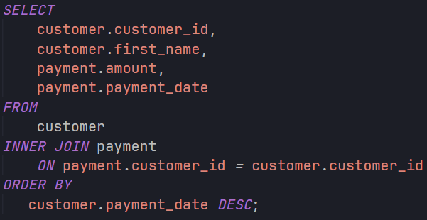
Table aliases
Table Aliases là bí danh bảng tạm thời dùng để gán tên mới cho bảng trong quá trình thực hiện truy vấn. Giúp câu lệnh truy vấn ngắn gọn hơn.
Table Aliases thường dùng trong các câu lệnh truy vấn có sử dụng JOIN để nối dữ liệu giữa hai hoặc nhiều table.
Khi đó bạn cần thêm tên của table trước tên cột để nhận diện rõ ràng cột đó là của table nào. Nhưng nếu tên của table dài quá thì dẫn đến câu lệnh truy vấn dài và khó đọc

Slide 6
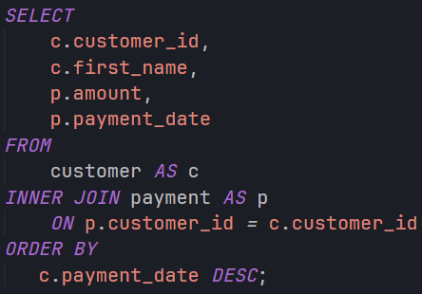
Đổi tên table (tức dùng table alias) giúp câu lệnh trong gọn hơn như thế này
Thông thường hay dùng ký tự đầu tiên của Table đó làm alias name

Slide 7
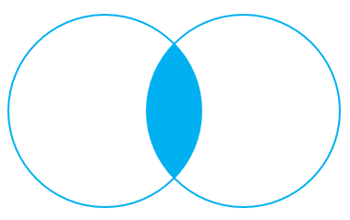
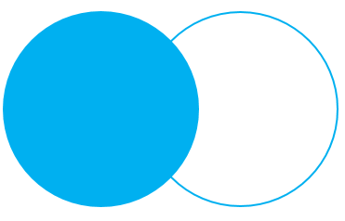
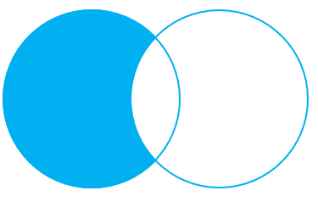

Mệnh đề JOIN
Trong PostgreSQL và các hệ quản trị cơ sở dữ liệu khác, JOIN là một phép toán để kết hợp dữ liệu từ hai hoặc nhiều bảng dựa trên một điều kiện kết nối. Phép JOIN cho phép tạo ra các kết quả chứa thông tin từ các bảng liên quan.
INNER JOIN
LEFT JOIN
RIGHT JOIN
FULL JOIN
LEFT OUTER JOIN
RIGHT OUTER JOIN

Slide 8
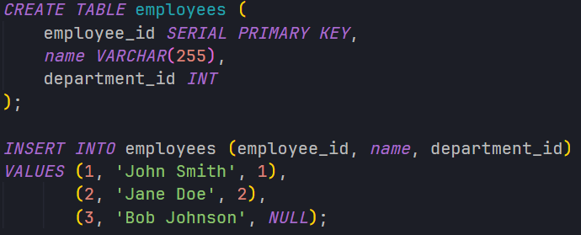
Data ví dụ
Tạo một table employees, sau đó chèn 3 dòng dữ liệu như sau

Slide 9
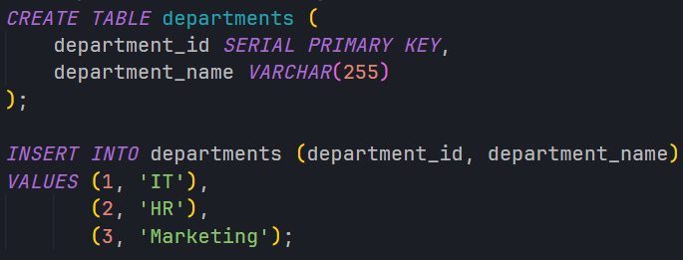
Data ví dụ
Tạo một table departments, sau đó chèn 3 dòng dữ liệu như sau
Table employees và table departments quan hệ với nhau bởi trường khóa ngoại department_id

Slide 10
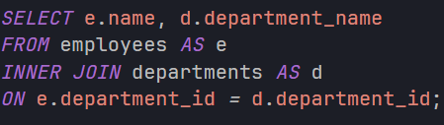

INNER JOIN
Inner join trong SQL là một cách để kết hợp dữ liệu từ hai hoặc nhiều bảng trong cơ sở dữ liệu quan hệ. Nó chỉ trả về những hàng có giá trị khớp trong cả hai bảng. Nói cách khác, inner join chỉ trả về các hàng có giá trị của các cột được chỉ định trong cả hai bảng khớp với nhau
INNER JOIN
Trả về phần chung, giao nhau
giữa 2 tables
Chỉ có 2 dòng
thỏa mãn
Bạn cũng có thể dùng JOIN thay vì INNER JOIN, chúng cho kết quả như nhau

Slide 11
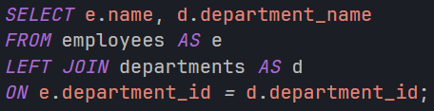
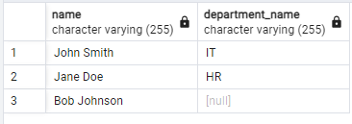
LEFT JOIN
Left join trả về tất cả các bản ghi từ bảng bên trái (left table) và các bản ghi khớp từ bảng bên phải (right table) dựa trên điều kiện kết nối
Left Table
Right table
Các bản ghi từ bảng bên trái sẽ được bao gồm trong kết quả, ngay cả khi không có bản ghi khớp từ bảng bên phải
Nếu không có bản ghi khớp từ bảng bên phải, các cột tương ứng sẽ có giá trị NULL trong kết quả
LEFT JOIN
Dòng 3, có department_id = 4, không khớp với giá nào bên table departments → NULL
Trả về tất cả record của table employees

Slide 12
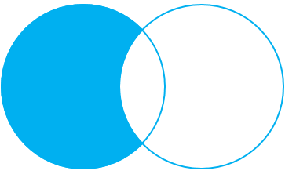
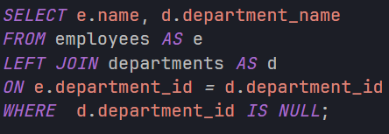

LEFT JOIN
Có một biến thể của LEFT JOIN là trả về những dòng bên Left table không khớp với right table
Left Table
Right table
LEFT OUTER JOIN
Thêm điều kiện WHERE như bên dưới

Slide 13
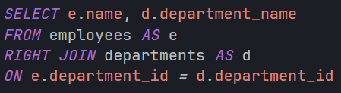
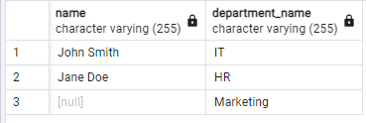
RIGHT JOIN
Right join trả về tất cả các bản ghi từ bảng bên phải (right table) và các bản ghi khớp từ bảng bên trái (left table) dựa trên điều kiện kết nối
Left Table
Right table
Các bản ghi từ bảng bên phải sẽ được bao gồm trong kết quả, ngay cả khi không có bản ghi khớp từ bảng bên trái
Nếu không có bản ghi khớp, các cột tương ứng từ bảng bên trái sẽ có giá trị NULL trong kết quả.
RIGHT JOIN
Marketing không khớp với bất kỳ employee
nào nên cột name có giá trị NULL

Slide 14
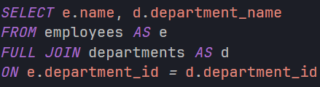
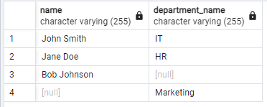
FULL JOIN
Full join là một phép kết hợp dữ liệu giữa hai bảng dựa trên một điều kiện kết nối. Kết quả của FULL JOIN bao gồm tất cả các bản ghi từ cả bảng bên trái (left table) và bảng bên phải (right table), bao gồm cả các bản ghi khớp và không khớp
Left Table
Right table
FULL JOIN
Khi sử dụng FULL JOIN, tất cả các bản ghi từ cả bảng bên trái và bảng bên phải sẽ được bao gồm trong kết quả, bất kể có khớp hay không. Nếu không có bản ghi khớp, các cột tương ứng sẽ có giá trị NULL trong kết quả.
Kết quả các giá trị không khớp nhau giữa 2 table sẽ là NULL

Slide 15
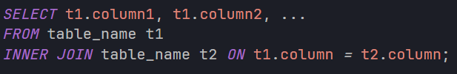
SEFT JOIN
SELF JOIN (hoặc còn gọi là INNER JOIN tự tham chiếu) là một phép kết hợp dữ liệu trong đó một bảng được kết nối với chính nó thông qua một điều kiện kết nối. SELF JOIN thường được sử dụng khi bạn muốn so sánh các bản ghi trong cùng một bảng dựa trên một điều kiện.
Cú pháp sử dụng Seft-Join
Bạn cần sử dụng các bí danh (alias) để phân biệt giữa các phiên bản của bảng trong phép kết nối, trong ví dụ trên là "t1" và "t2".
Điều kiện kết nối được xác định bởi biểu thức "t1.column = t2.column", trong đó "column" là cột được sử dụng để kết nối các bản ghi trong cùng một bảng.

Slide 16
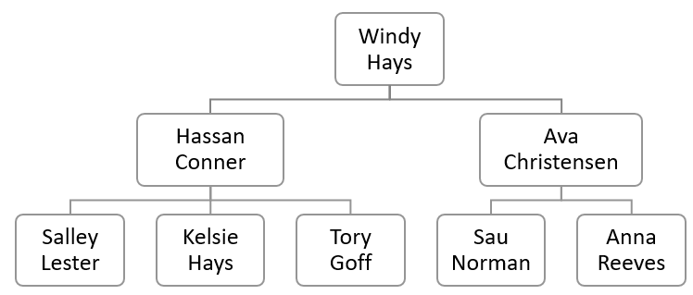
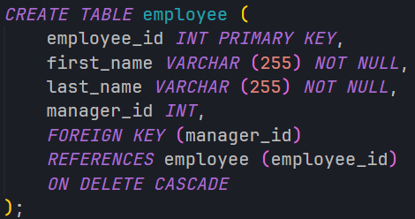
Cùng xem ví dụ cách tổ chức cấu trúc nhân viên sau
Giám đốc
Trưởng phòng
A
Trưởng phòng
B

Slide 17
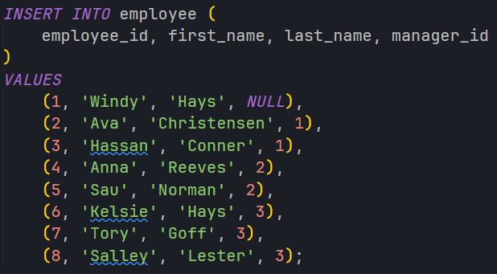
Trong bảng employee này, cột manager_id tham chiếu đến cột employee_id. Giá trị trong cột manager_id hiển thị người quản lý trực tiếp của mình. Khi giá trị trong cột manager_id là null, nhân viên đó sẽ không có cấp quản lý. Nói cách khác, anh ấy hoặc cô ấy là người quản lý hàng đầu.

Slide 18
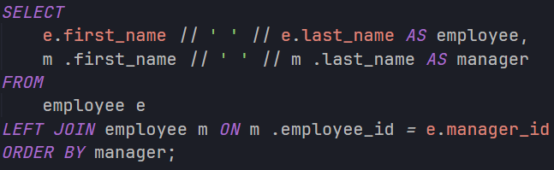
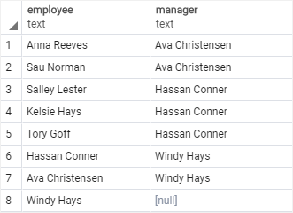
Qua đó bạn có thể truy vấn được.
Ai là cấp quản lý của
một nhân viên.

Slide 19

Mệnh đề UNION
UNION là một câu lệnh SQL được sử dụng để kết hợp các kết quả của hai hoặc nhiều câu lệnh SELECT thành một tập kết quả duy nhất. Các bản ghi trong các tập kết quả được hợp nhất không có bất kỳ sự trùng lặp nào.
CÚ PHÁP:
Khi sử dụng UNION trong câu lệnh SQL, dưới đây là một số lưu ý quan trọng mà bạn nên xem xét:
1
Số lượng và kiểu dữ liệu của các cột: Các câu lệnh SELECT trong UNION phải có cùng số lượng cột và cùng kiểu dữ liệu tương ứng. Nếu không, bạn cần sử dụng các biểu thức để đảm bảo rằng các cột có cùng số lượng và kiểu dữ liệu
2
Thứ tự cột: Kết quả của UNION phụ thuộc vào thứ tự của các cột trong câu lệnh SELECT đầu tiên. Vì vậy, hãy đảm bảo rằng các cột trong cả hai câu lệnh SELECT được sắp xếp theo cùng một thứ tự

Slide 20


Ví dụ thứ tự các cột 2 table phải giống nhau
3
Loại bỏ các bản ghi trùng lặp: UNION tự động loại bỏ các bản ghi trùng lặp trong kết quả cuối cùng. Nếu bạn muốn bao gồm các bản ghi trùng lặp, bạn có thể sử dụng UNION ALL thay vì UNION
4
Sự phù hợp về dữ liệu: Các cột trong các câu lệnh SELECT phải phù hợp về mặt dữ liệu. Ví dụ, cột đầu tiên trong câu lệnh SELECT thứ nhất phải có cùng kiểu dữ liệu với cột đầu tiên trong câu lệnh SELECT thứ hai và ngược lại
5
Hiệu suất: UNION có thể tạo ra một tập kết quả lớn và tốn tài nguyên. Hãy đảm bảo rằng sử dụng UNION chỉ khi cần thiết và kiểm tra hiệu suất của câu lệnh của bạn.

Slide 21
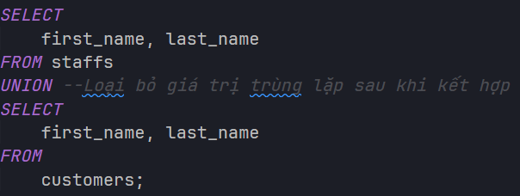
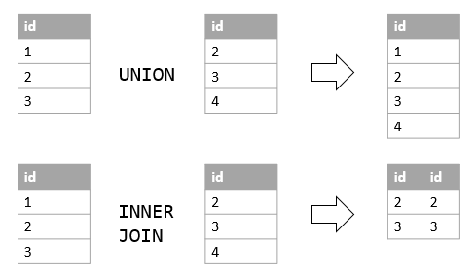
Ví dụ: Nếu kết quả truy vấn thông tin từ table staffs và customer thành một danh sách:

Slide 22
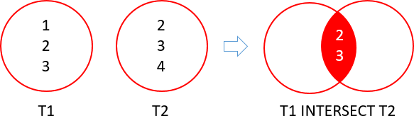
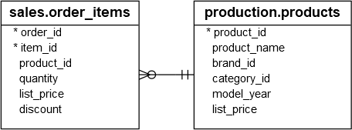
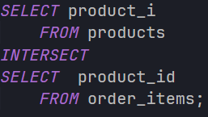
Mệnh đề INTERSECT
Dùng để lấy các bản ghi chung của 2 hoặc nhiều câu lệnh SELECT. Các câu lệnh SELECT phải có cùng số lượng cột và kiểu dữ liệu tương ứng.
Ví dụ: có order_items và products ==> cả 2 đều cho trường product_id.
Dựa vào đó bạn có thể: Lấy ra danh sách những sản phẩm ĐÃ được bán ra

Slide 23
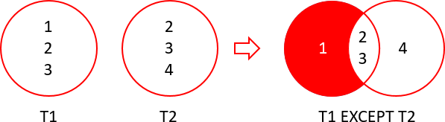
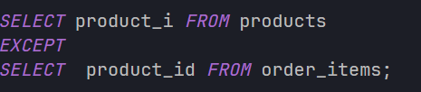
Mệnh đề EXCEPT
Dùng để lấy các bản ghi của câu lệnh SELECT đầu tiên mà không có trong các câu lệnh SELECT sau. Các câu lệnh SELECT phải có cùng số lượng cột và kiểu dữ liệu tương ứng.
Dựa vào đó bạn có thể: Lấy ra danh sách những sản phẩm CHƯA được bán ra.

Slide 24
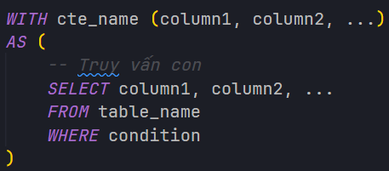

Common Table Expressions
Common Table Expression (CTE) là một công cụ trong SQL cho phép bạn tạo ra một bảng tạm thời mà có thể được sử dụng trong câu truy vấn chính. Nó cung cấp một cách để đặt tên và tham chiếu đến một truy vấn con trong câu truy vấn chính, giúp làm cho mã SQL dễ đọc, dễ hiểu và dễ bảo trì.
CTE thường được sử dụng trong các truy vấn phức tạp hoặc truy vấn có cấu trúc lồng nhau, nơi bạn muốn sử dụng kết quả của một truy vấn con nhiều lần hoặc trong các phần khác nhau của câu truy vấn chính.
Cú pháp của CTE bao gồm hai phần chính: phần WITH và phần truy vấn chính.
Phần WITH xác định tên của CTE và các cột (nếu cần) trong CTE. Đây là nơi bạn xác định truy vấn con và đặt tên cho nó.
Cú pháp:
Sử dụng:
cte_name được coi là một bảng dữ liệu ảo

Slide 25
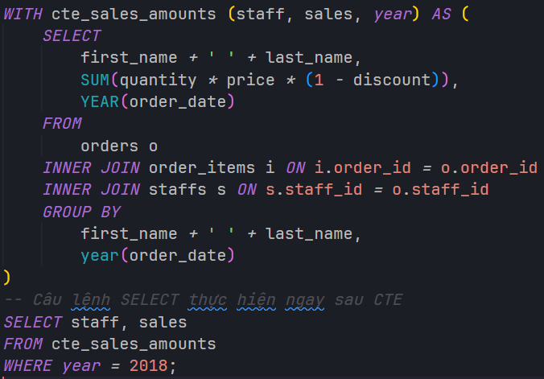
Lợi ích của CTE bao gồm:
1
Mã SQL dễ đọc: CTE giúp tạo ra mã SQL có cấu trúc rõ ràng và dễ đọc hơn, bằng cách tách biệt các phần truy vấn con và truy vấn chính.
2
Tái sử dụng mã: Bạn có thể sử dụng CTE nhiều lần trong cùng một câu truy vấn hoặc trong các câu truy vấn khác nhau, giúp giảm việc lặp lại mã SQL và tăng tính tái sử dụng.
3
Bảo trì dễ dàng:
Khi cần thay đổi truy vấn con, bạn chỉ cần chỉnh sửa nó trong phần WITH, và tất cả các truy vấn chính sử dụng CTE sẽ được cập nhật tự động.
Ví dụ: Thống kê doanh thu bán ra theo nhân viên trong năm 2018

Slide 26
Summary
Tổng kết lại kiến thức cần nắm
1
Hiểu cách sử dụng Column Aliases trong câu lệnh JOIN
2
Hiểu được cách sử dụng các loại JOIN

